Slide 1
Grundfakta Region Dalarna
Conny Danielsson
Kompetensförsörjningsstrateg
Region Dalarna
Utvecklingsförvaltningen

Slide 2
Innehåll i en övergripande presentation av länet
Antal i Befolkning 288 000?
Antal kommuner: 15
Siffror på antalet som jobbar: Kvinnor/män
Arbetslöshet: Kvinnor/Män
Sjukdomstal: Kvinnor/Män
Utbildningsnivå: Kvinnor/Män

Slide 3
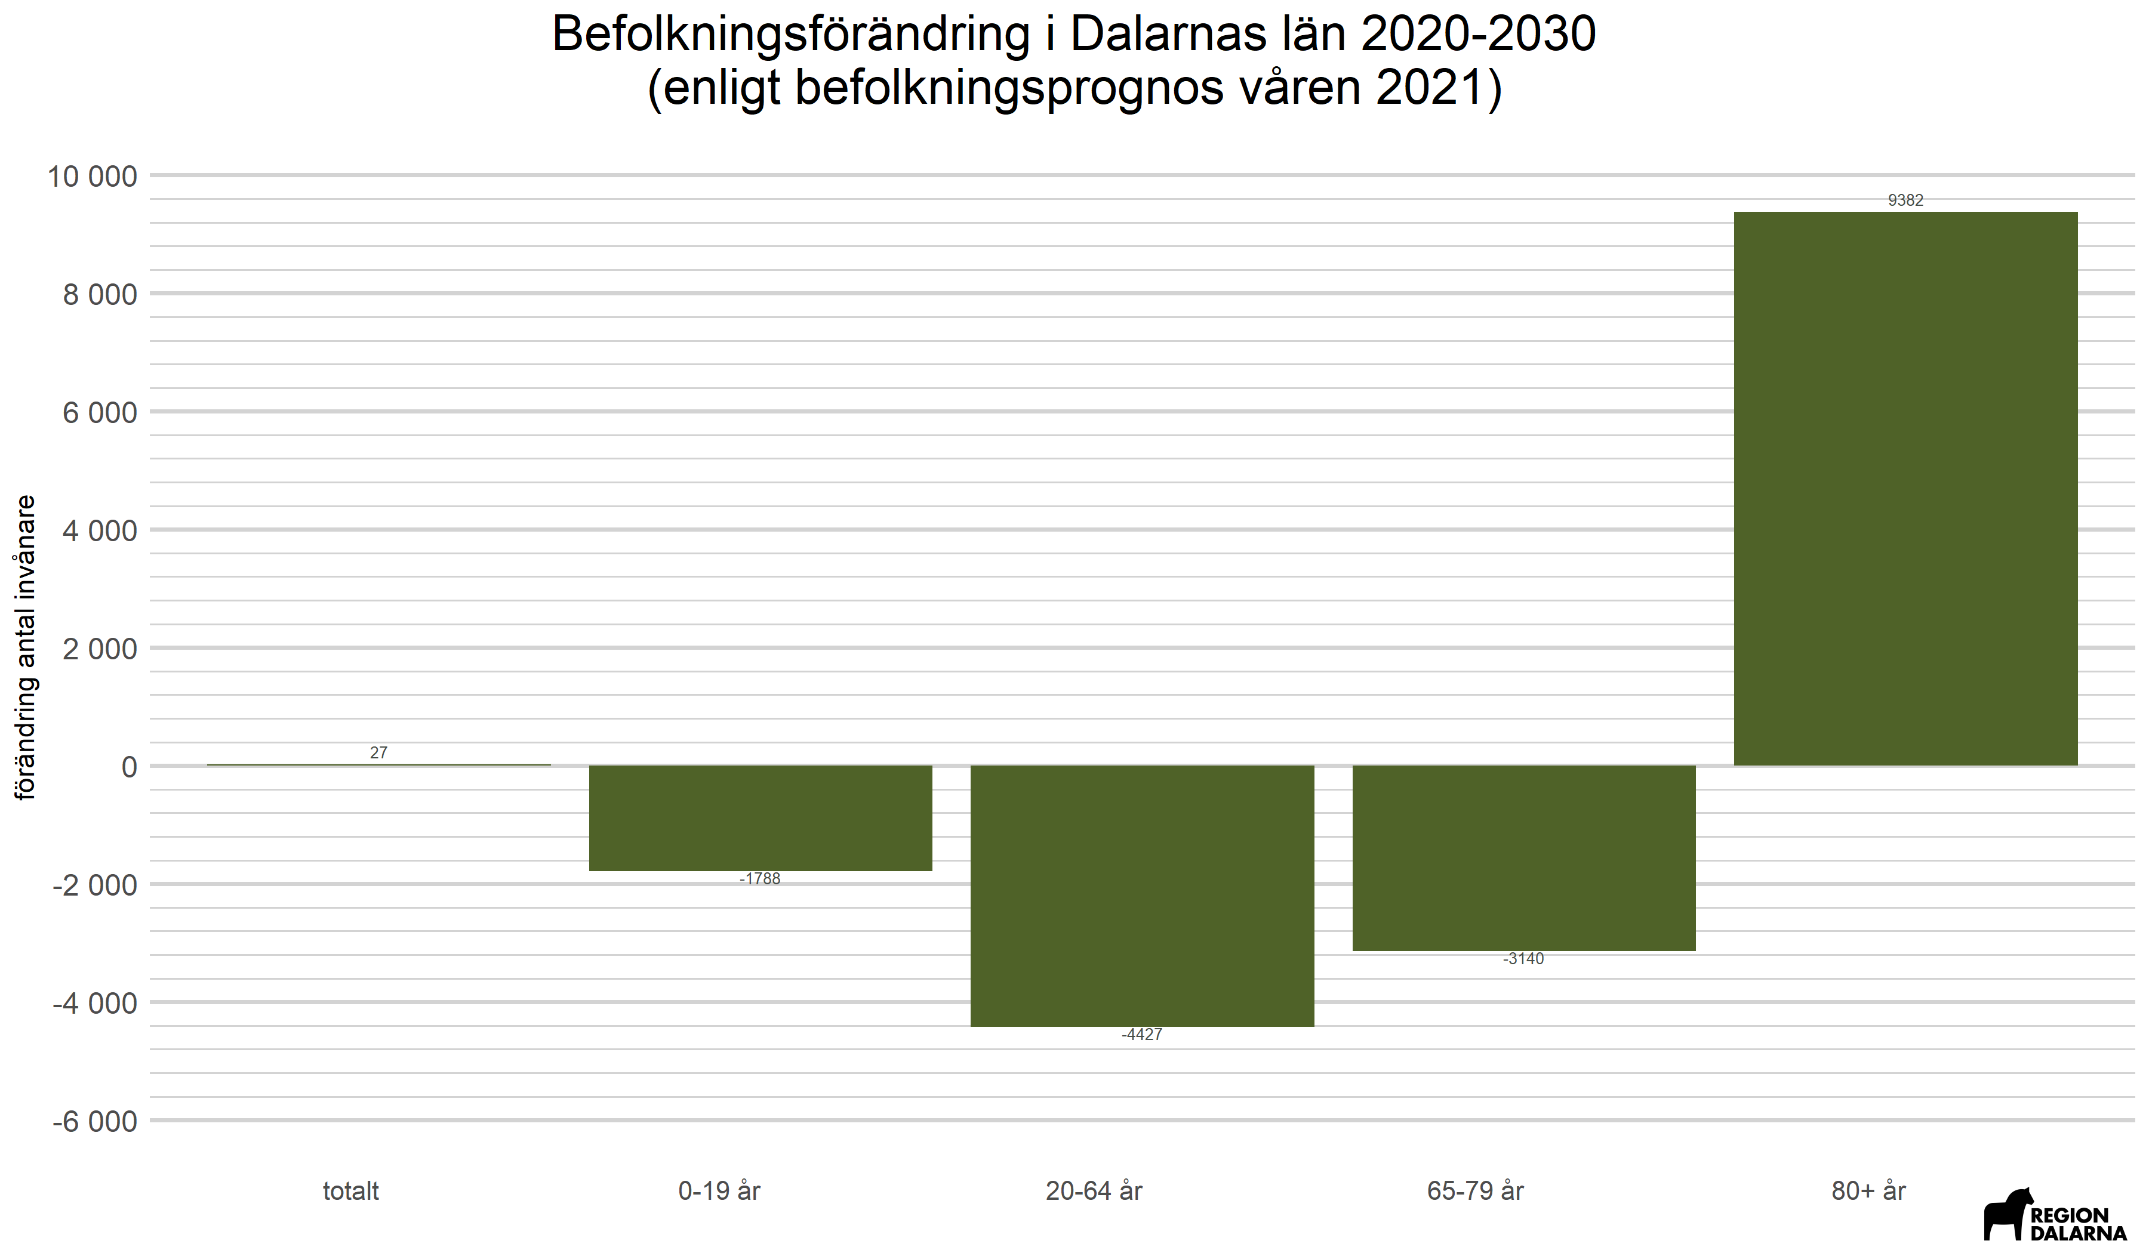
Demografin går inte att bortse ifrån
Notes:
Vi har nu fått befolkningsprognosen som sträcker sig från 2020-2050 och kan se hur den har förändrats mot förra årets prognos. Den stora skillnaden är en minskad invandring, och för år 2020 och 2021 har vi gjort ytterligare justeringar nedåt för att ta höjd för covid-19-restriktionerna. Man kan konstatera att skillnaden i befolkningsutveckling är tämligen stor på 10 års sikt (lite drygt en halvering totalt men något fler i gruppen 80+ år).
80+ åringar är drygt 18.000 st i Dalarna idag.

Slide 4
Befolkningsförändring i Dalarnas län på 10 års sikt
10 000
8 000
6 000
4 000
förändring antal invånare
2 000
0
-2 000
-4 000
-6 000
totalt
0-19 år
20-64 år
65-79 år
80+ år
Förändring 2020-2030 (prognos våren 2020)
Förändring 2021-2031 (prognos våren 2021)
Källa: SCB:s öppna statistikdatabas. Bearbetning: Samhällsanalys, Region Dalarna

Slide 5
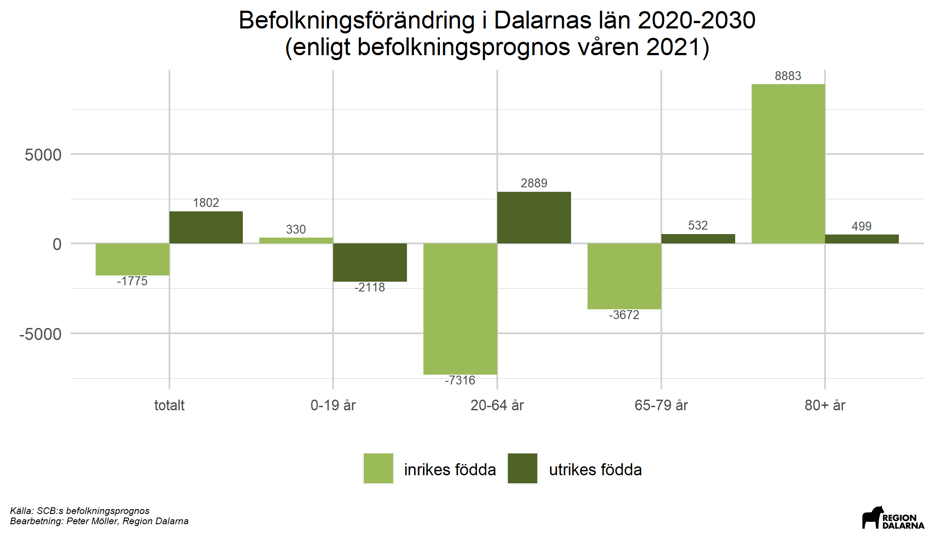

Slide 6
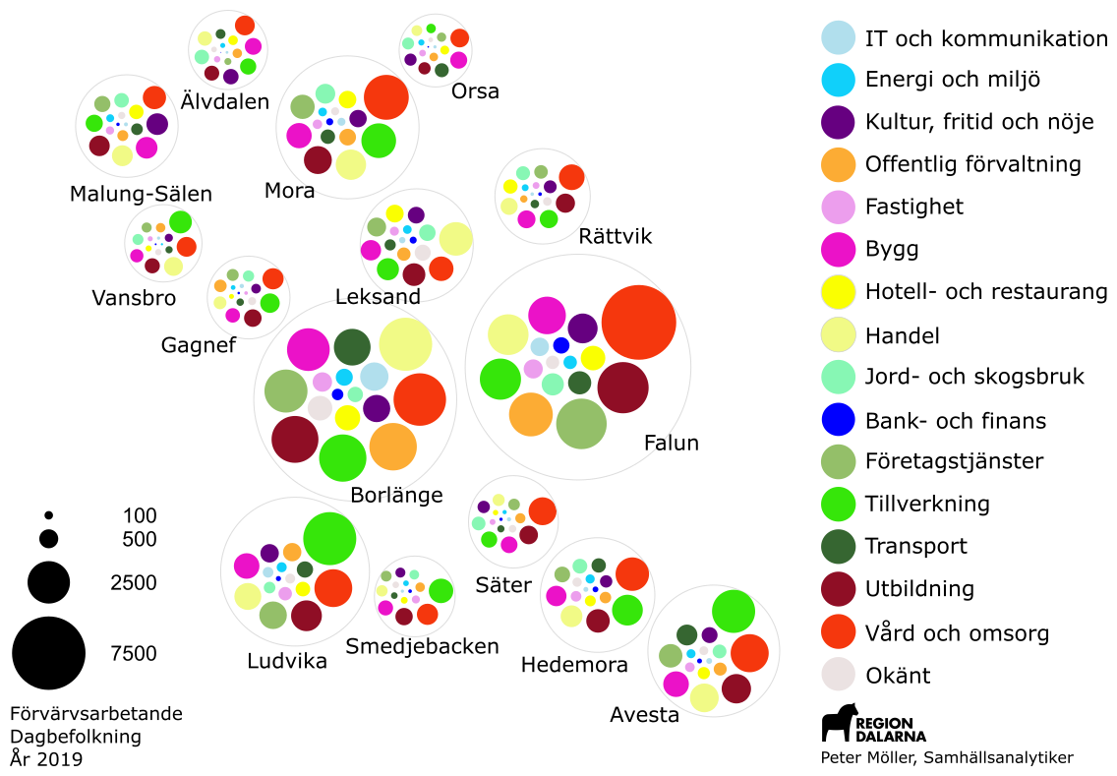
Notes:
Näringslivsstruktur

Slide 7
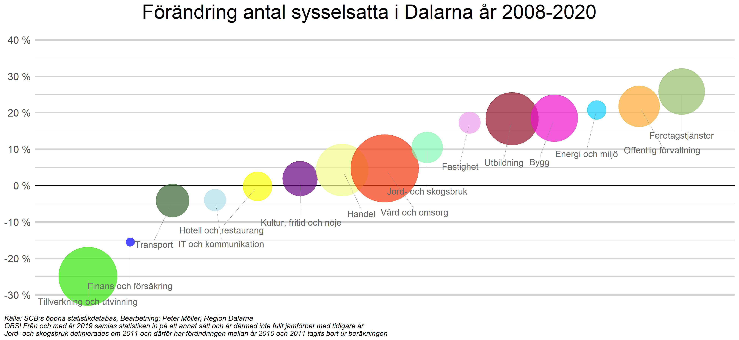

Slide 8
Notes:
Vi har en låg arbetslöshet, vilket ganska säkert grundar sig i att det redan nu är brist på arbetskraft

Slide 9
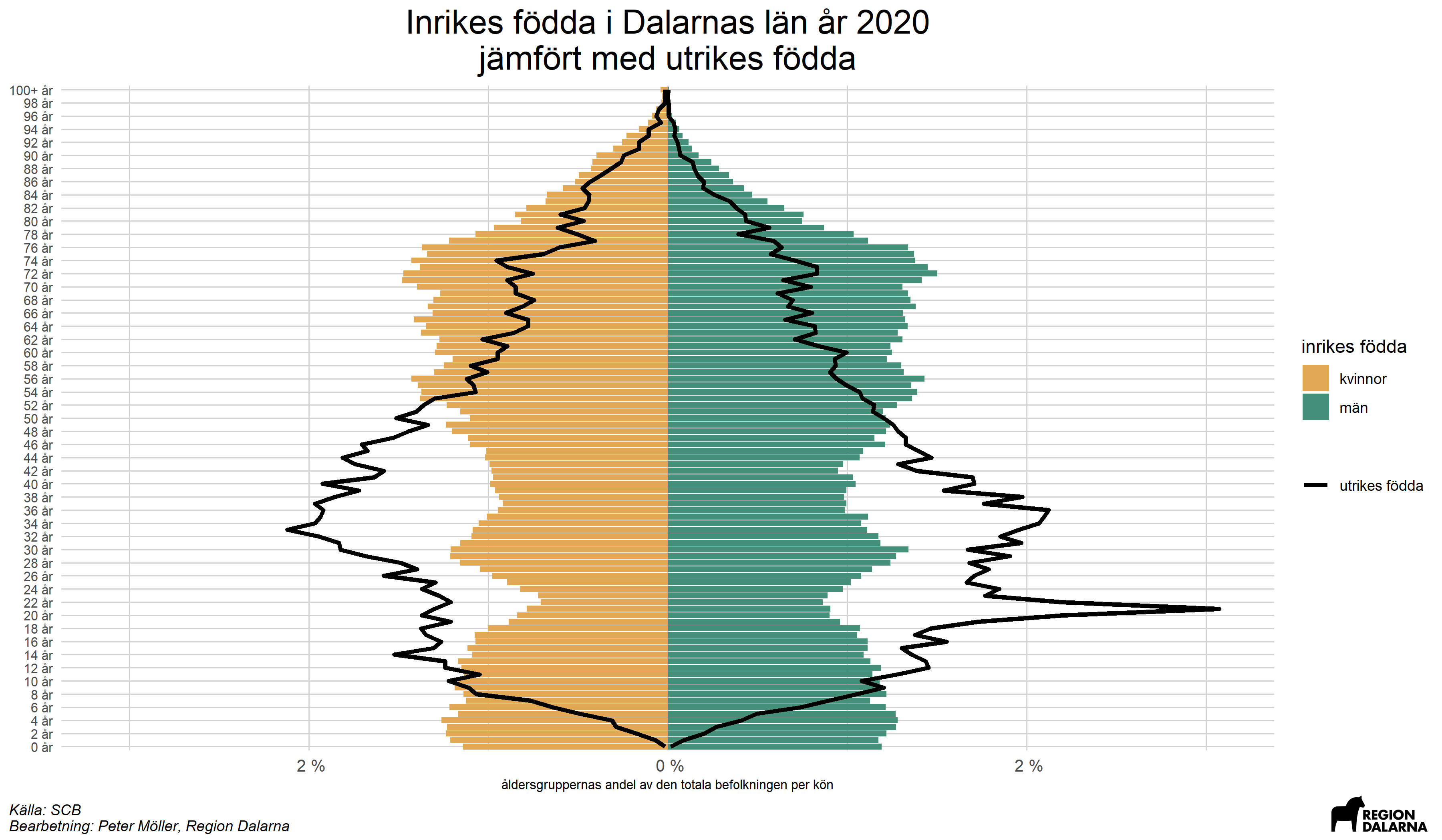

Slide 10
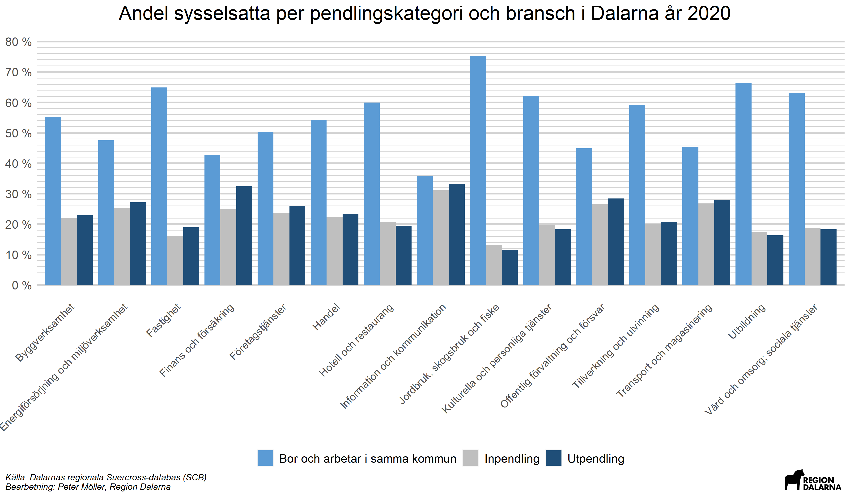
Övrig fakta om bygg på ingång..
Jobbytare – Hur många, inom vilka yrken
Pendling- Hur många reser till Byggjobben och vart reser de?
Vilken fakta finns från bransch och främjare?
Inom vilka yrkesinriktningar finns det en brist nu/framåt?
Notes:
Det är ganska många som byter jobb, vi håller på att ta fram siffror på det
Intressant med pendling utifrån VAR utbildningar finns i länet, är de rätt placerade utifrån behoven?
Vad säger branschföreträdare och främjarorganisationer om kompetensförsörjningen inom Bygg
Fakta från bransch och främjare-Behövs för att komma närmare ”sanningen” genom att jämföra underlagen, är de samstämmiga?
För att kunna göra en bättre beställning till utbildningsanordnare krävs ett bra underlag, vad talar vi om i numerär när det gäller bristyrken?
Ta fram underlag för att räkna ut en (ännu?) större brist, tex med beräkning av pensionsavgångar inom de yrken som redan har en bristsituation

Slide 11
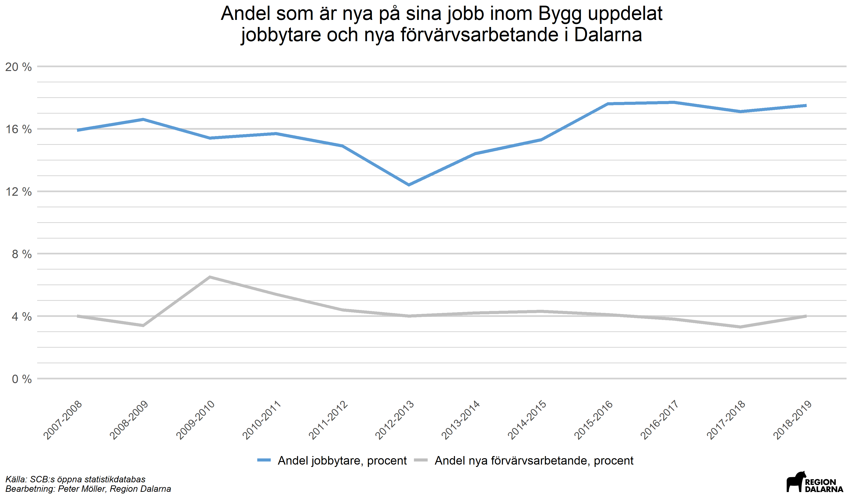

Slide 12

Svårt att rekrytera
Hur svårt eller lätt har det generellt varit att rekrytera medarbetare?
Andel företag som upplevt det mycket eller ganska svårt att rekrytera på någon av utbildningsnivåerna
Källa: Svenskt Näringsliv
%
Bas: De som försökt rekrytera senaste 6 månaderna
Dalarnas län

Slide 13
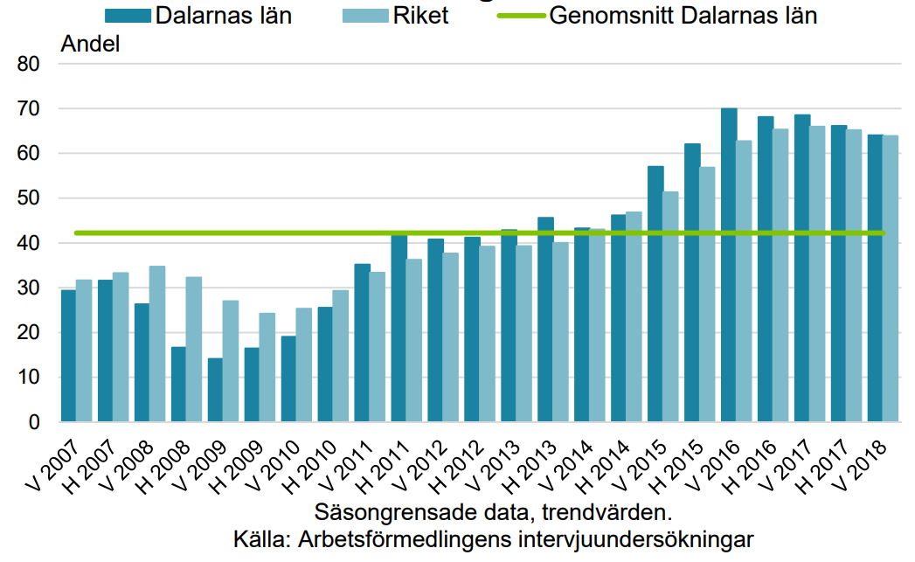


Brist på arbetskraft i Dalarnas län, offentliga arbetsgivare
Notes:
Brist på arbetskraft enligt Af´s intervjuundersökningar- offentliga arbetsgivare

Slide 14
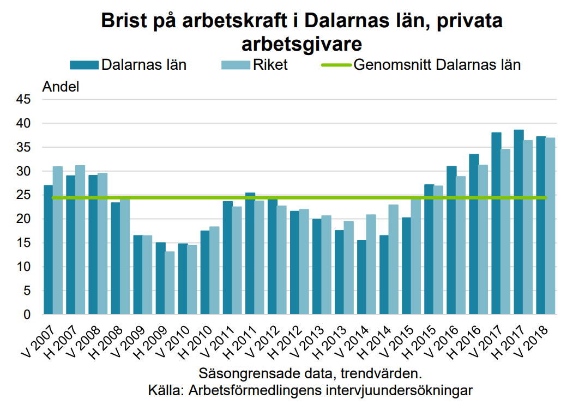
Notes:
Bägge bilderna kommer från Af´s intervjuundersökningar, de undersökningarna kommer inte att genomföras från Af fortsättningsvis pga av att Af strukturerar om.
Vi kommer inte att få samma utmärkta material som vi fick tidigare från Janne Sundqvist då regionala prognoser och analyser inte kommer att genomfröas i samma utsträckning som tidigare
Hämmar expansion och tillväxt i länet, många beskrev innan Pandemin att man man låg på ett 100% kapacitetsutnytjjande dvs att man inte kan ta i ordraer eller producera i den utsträckning man skulle vilja, det leder bla till övertid, samt att man säger nej till ordrar för att man inte kan växla upp produktionen

Slide 15
Drygt 6 procent av arbetskraften i Dalarna i åldrarna 20-64 år har invandrat de senaste 10 åren. (drygt 7500 personer av nästan 122500 personer totalt)
Det finns drygt 3100 vårdbiträden, var 4:e har invandrat de senaste 10 åren.
Det finns nästan 1500 restaurang- och köksbiträden i Dalarna, var 4:e har invandrat de senaste 10 åren. (var 7:e kock/kallskänka av drygt 1300)
Det finns drygt 2100 städare i Dalarna, var 5:e har invandrat de senaste 10 åren.
Det finns drygt 1300 elevassistenter i Dalarna, var 5:e har invandrat de senaste 10 åren.

